Slide 1
论文研读汇报
A 116μW 104.4dB-DR 100.6dB-SNDR CT ΔΣ Audio ADC Using Tri-Level Current-Steering DAC with Gate-Leakage Compensated Off-Transistor-Based Bias Noise Filter
王琨玉
2021年11月13日

Slide 2
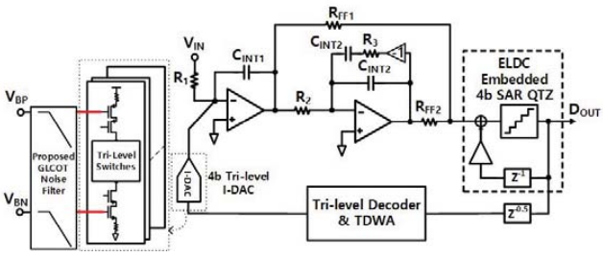
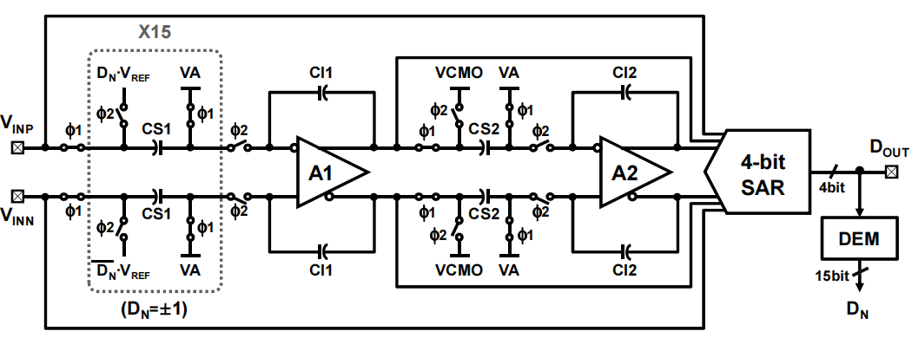
背景介绍
本论文为2021年ISSCC会议上,韩国三星电子首次发表关于音频领域高精度ADC的文章.到今年为止,高水平会议上连续时间ΔΣ ADC已经在各个频段替代离散时间ΔΣ ADC成为研究主流.
连续型
离散型
 | 连续型 | 离散型
优势 | 有抗混叠滤波能力; 功耗低,能效高 | 精度高
劣势 | 精度很难做高 | 需要抗混叠滤波器; 功耗高

Slide 3
目录
1. 电流DAC
2. SAB型积分器
3. 噪声整形SAR ADC

Slide 4
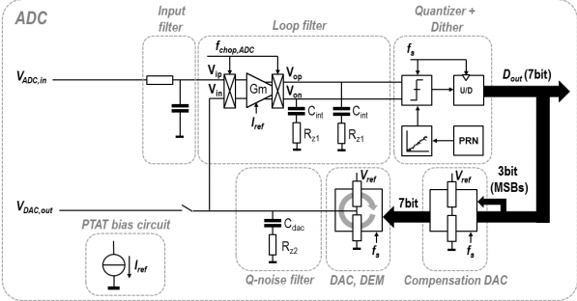
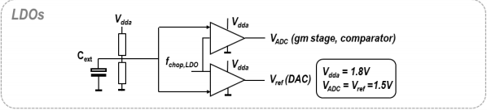
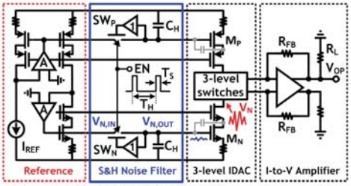
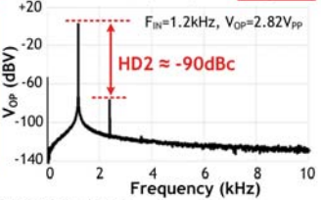
电流DAC
连续型ΔΣ ADC的积分器DAC主流有两种类型：电阻型，电流型
主电路面积较大，产生Vref的LDO电路需要外部电容来提供足够精度。具有较高PSRR以及闪烁噪声
2020 ISSCC 9.8
SNDR 96dB
电阻型
通过一个周期为T的采样保持电容来消除闪烁噪声的影响，同时将热燥声转化为kT/C噪声，并且被调频到低频处
电流型
2019 ISSCC 18.1

Slide 5
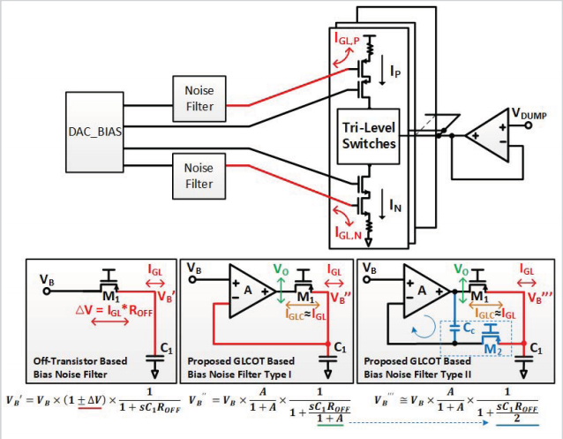
电流DAC
这种结构在先进工艺中会有较大栅电容馈通电流，需要进一步滤波后才能在先进工艺中使用。

Slide 6
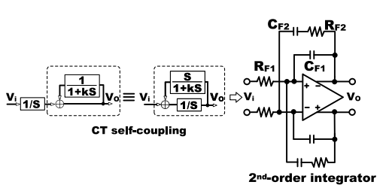
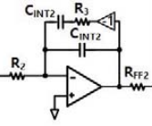



Single Amplifier Biquad
这种结构用单放大器实现了两级积分与求和。
“A 4.5mW CT self-coupled Delta-Sigma modulator with 2.2 MHz BW and 90.4 dB SNDR using residual ELD compensation,” IEEE JSSC, vol. 50, no. 12, pp. 2870–2879
$$v_{i}/R_{F1}={−v}_{o}∙sC_{F1}$$
电容相等时
$$H(s)=\frac{−1−sCR_{F2}}{s^{2}C^{2}R_{F1}R_{F2}}$$
$${−v}_{o}∙(\frac{sC_{F2}}{1+sR_{F2}C_{F2}})+v_{i}/R_{F1}={−v}_{o}∙{sC}_{F1}$$

Slide 7
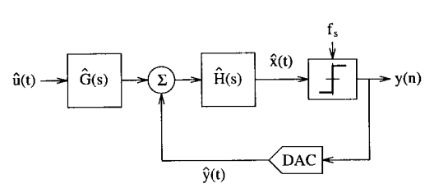
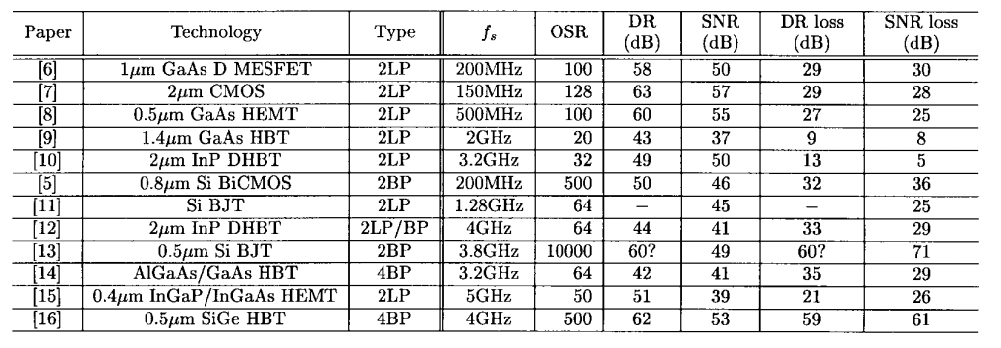
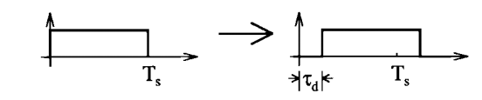
ELDC embedded NS-SAR
ELD:Excess loop delay 超环路延迟
理论上DAC在比较器给出比较结果时刻应立即反馈电流信号到积分器通路中，而DAC反馈电流达到正确电流值与比较器时钟沿之间的延时被称为超环路延迟。
IEEE TRANSACTIONS ON CIRCUITS AND SYSTEMS—II: ANALOG AND DIGITAL SIGNAL PROCESSING, VOL. 46, NO. 4, APRIL 1999
ELD会产生严重的动态范围以及信噪比的损失。

Slide 8
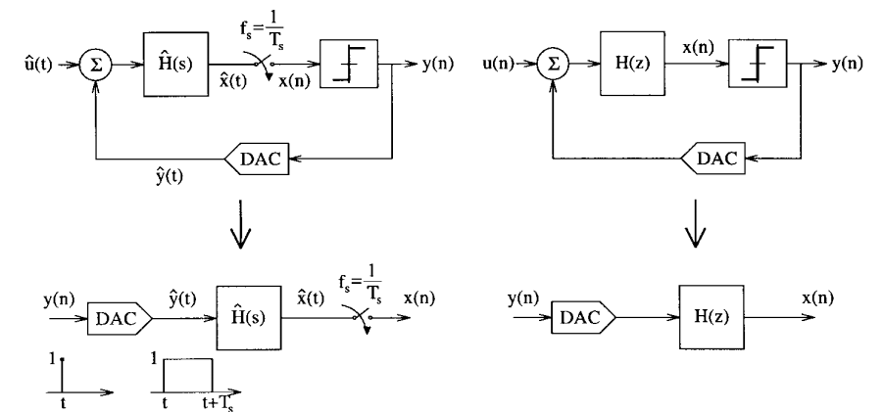




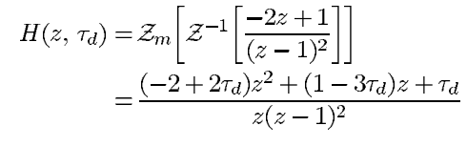
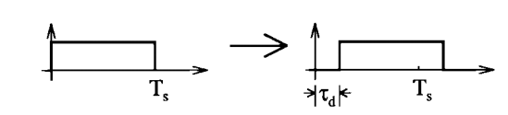

ELDC embedded NS-SAR
CT ADC在量化器之前仍需要将连续信号转化为离散信号。可将量化器前的采样电路视为模拟到数字的转换而DAC则视为数字到模拟的转换。
我们通过H(z)到H(s)的映射设计出CT ADC，但由于ELD的存在改变了这个映射关系，ADC的噪声整形能力受到影响。

Slide 9

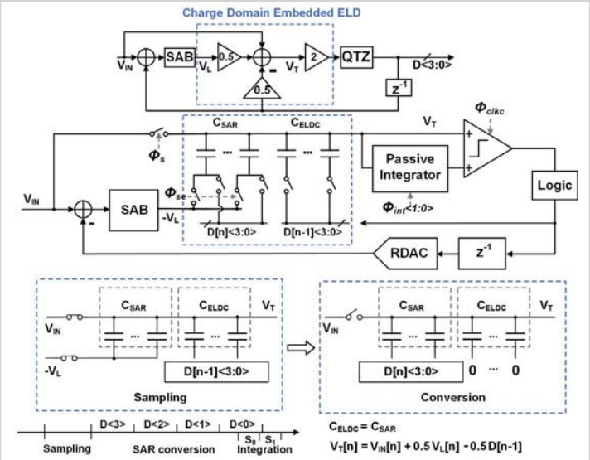
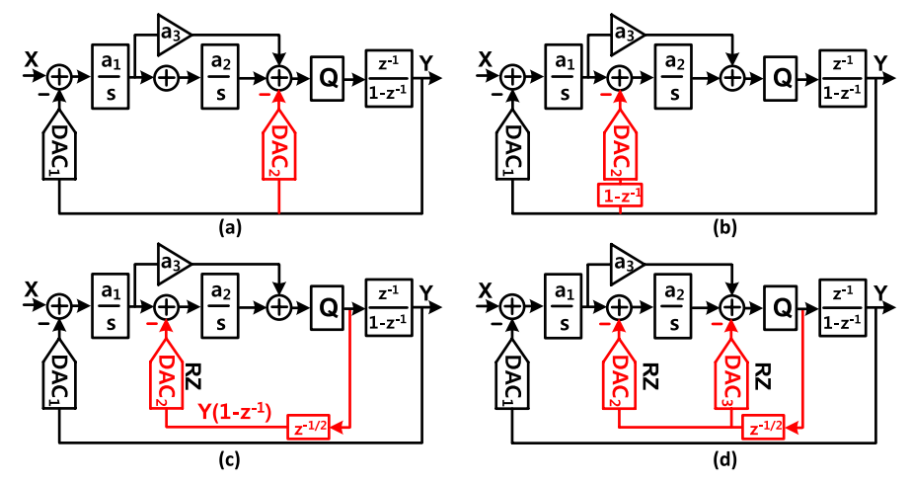
ELDC embedded NS-SAR
采用RZ DAC并不会有额外极点加入。 并且在已知ELD实际值时，可通过s域与z域的相互转换得到补偿所需的系数改变。
在低频应用领域（如本论文），ELD指的是图中延迟的一个周期。
2019 ISSCC 10.4

Slide 10
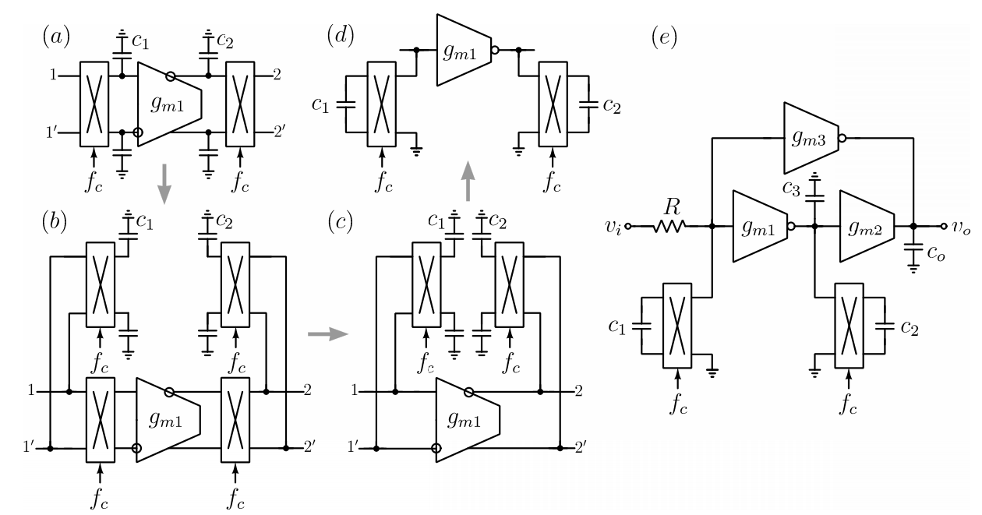
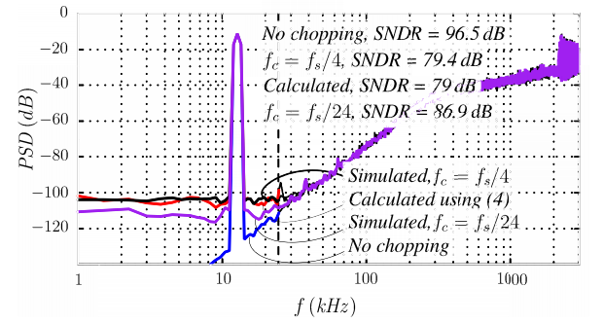
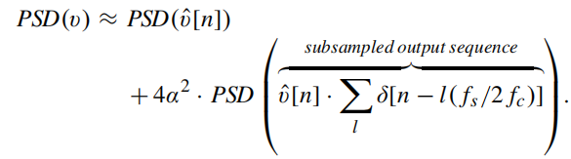
关于chopping频率选择
在ΔΣ ADC结构中,由于其量化噪声被整形的特殊性,chopping会导致被整形的量化噪声折叠到信号带宽内.若斩波频率选择不当会起到反作用.
2fc处的噪声会由于寄生电容影响在fs内展开.
所以fc等于fs/4处折叠噪声最高，在fc等于fs/2处时由于量化噪声内在零点原因，不折叠任何噪声。
为消除输入不匹配造成的奇次谐波噪声混叠进信号带宽内，在fs/2频率出建立notch可补偿该问题。
2019 ISSCC 10.4

Slide 11
谢 谢！

